Slide 1
Химия как часть естествознания.
Понятие о веществе

Slide 2
Краткий очерк истории
развития химии

Slide 3
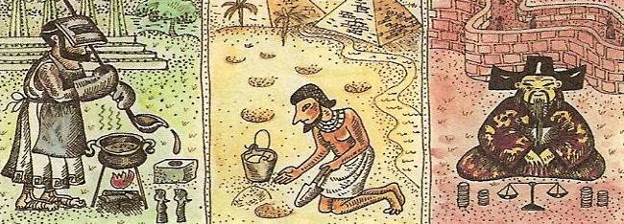
Химия в древности
Химическое производство существовало уже за 3 – 4 тысячи лет до н. э.

Slide 4
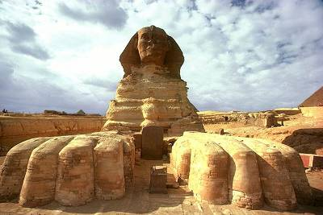
Египет
В Древнем Египте умели выплавлять из руд металлы, получать их сплавы, производили стекло, керамику, пигменты, краски, духи, делали вино. Египтяне были непревзойдёнными скульпторами и строителями.

Slide 5
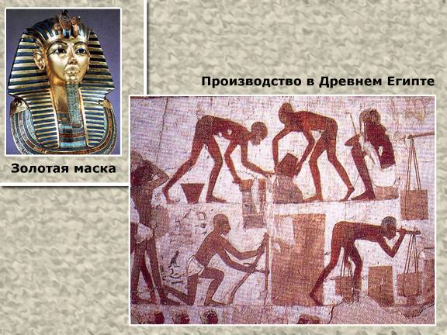
Химия в Древнем Египте

Slide 6
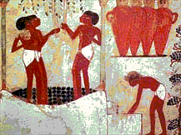
Виноделие. Фреска из погребения
писца Нахта. Фивы. 2 тыс. до н.э.
Лувр. Париж.

Slide 7
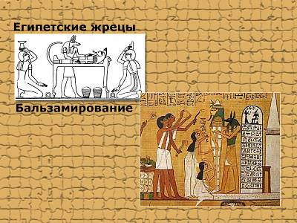
Египетские жрецы
Египетские жрецы владели приёмами бальзамирования тел умерших фараонов и знати.

Slide 8
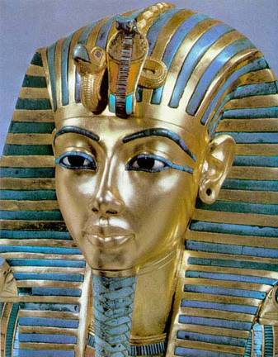
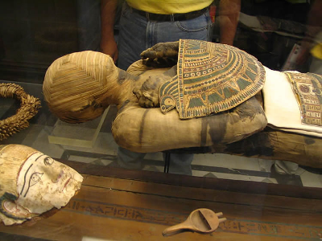
Египетские жрецы

Slide 9
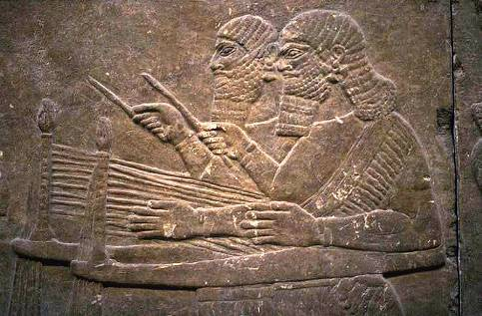
Древняя Месопотамия
Некоторые химические производства существовали в древности в Месопотамии

Slide 10
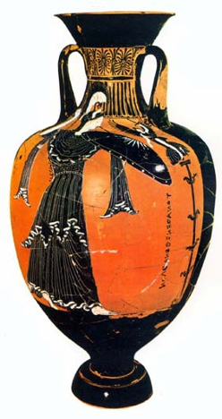
Древней Греции

Slide 11
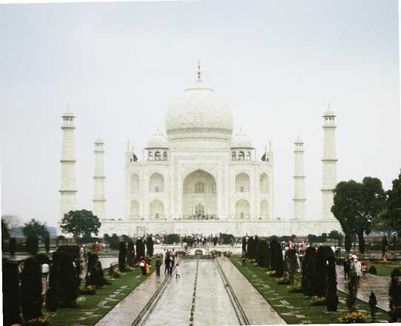
Индии

Slide 12
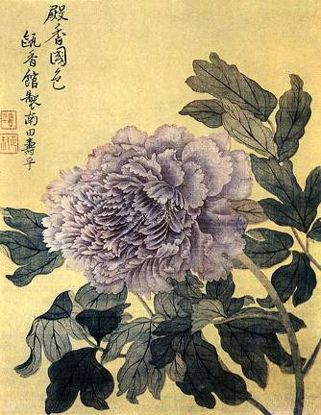
Китае

Slide 13
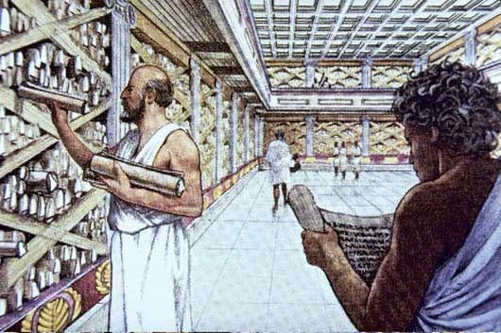
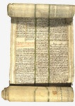
Александрийская библиотека
В ней хранились рукописные книги, содержащие труды по химии. В них были описаны такие процессы, как прокаливание, возгонка, перегонка, фильтрование.

Slide 14
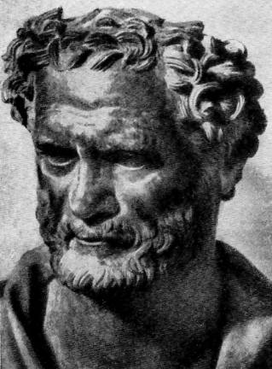
Демокрит
Жил в V в. до н. э., впервые высказал мысль о том. Что все тела состоят из мельчайших, невидимых, неделимых твёрдых частиц материи, которые он назвал атомами.

Slide 15
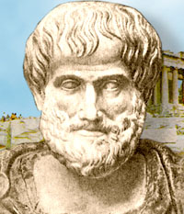
Аристотель
Считал, что в основе окружающей природы лежат четыре стихии.

Slide 16
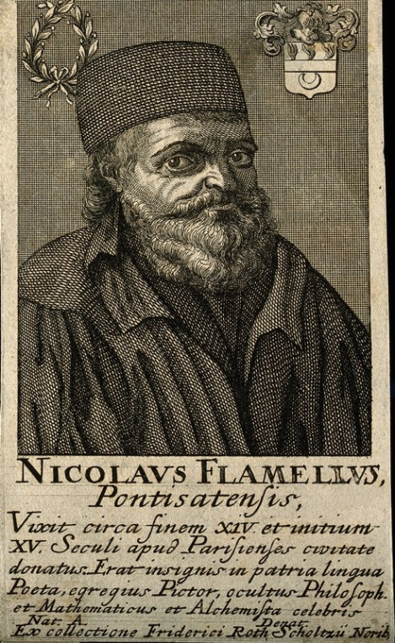
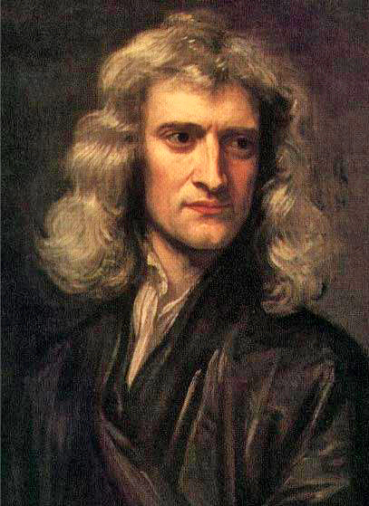
Алхимия
Цель алхимии – поиск путей превращения неблагородных металлов в благородные с помощью воображаемого вещества – философского камня.

Slide 17
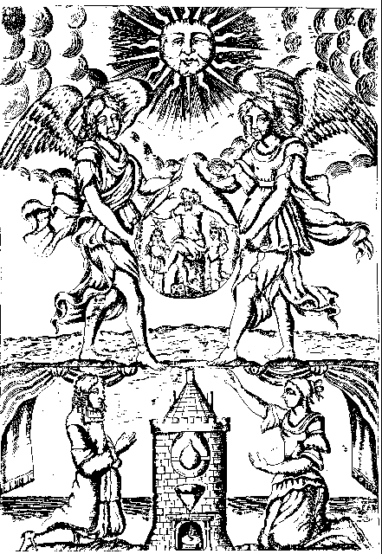
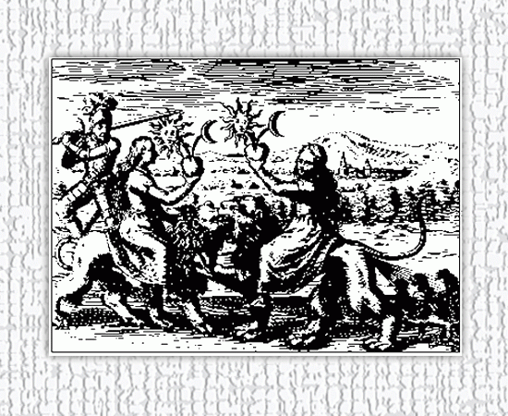
Алхимические знаки

Slide 18
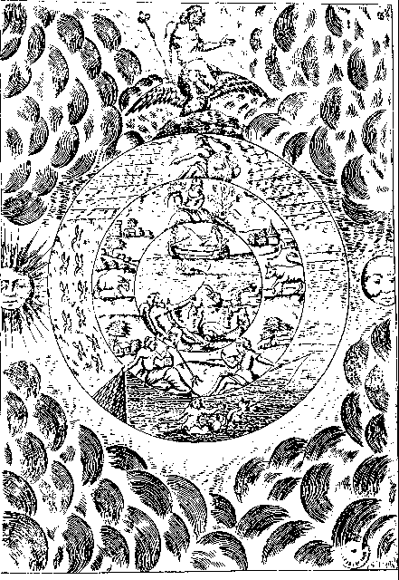
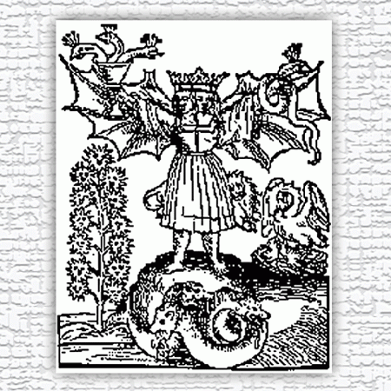
Алхимические знаки

Slide 19
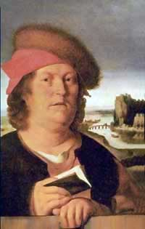
Парацельс – «отец» ятрохимии – науки о лекарствах
ПАРАЦЕЛЬС (настоящее имя Филипп Ауреол Теофраст Бомбаст фон Гогенгейм, von Hohenheim) (1493-1541), врач и естествоиспытатель, один из основателей ятрохимии. Способствовал внедрению химических препаратов в медицину.

Slide 20
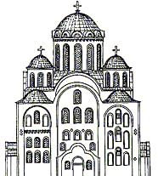
Химия в Древней Руси
В Киевской Руси выплавляли металлы, производили стекло, соли, краски, ткани. При Иване Грозном в Москве в 1581г была открыта аптека.

Slide 21
Русские учёные - химики
- М.В. Ломоносов;
- Д.И. Менделеев;
- А.М. Бутлеров;
- Н.Н. Бекетов;
- В.В. Марковников;
-С.В. Лебедев;
-Д.К. Чернов;
- П.П. Аносов.

Slide 22
История химии
1. Наука древнего мира
2. Алхимия (4 в. до н.э. – 16 век)
3. Ятрохимия (16-17 вв)
4. Период научной химии (19-20 века)
5. Современный период

Slide 23
ХИМИЯ – НАУКА О ВЕЩЕСТВАХ, ИХ СВОЙСТВАХ И ПРЕВРАЩЕНИЯХ.

Slide 24
Вещество – это то, из чего состоит физическое тело.
Тело – стакан, ложка, снежинка
Вещество – кислород, алюминий, железо.

Slide 25
Свойства веществ
Физические
Агрегатное состояние
Блеск
Цвет
Запах
Температура плавления и кипения
Плотность и др.
Химические –
Это взаимодействия вещества, его превращения друг в друга

Slide 26
Д\З
§.1
Стр. 7 №4,5

